Slide 1
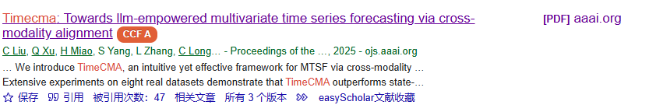
TimeCMA: Towards LLM-Empowered Multivariate Time Series Forecasting via Cross-Modality Alignment
AAAI 2025

Slide 2
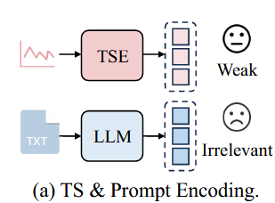
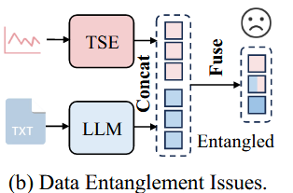
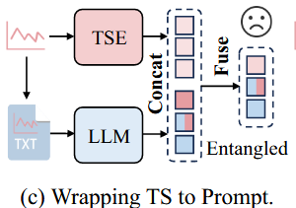
动机
(a)单模态模型嵌入局限性：单一的时间序列嵌入是解缠但弱的。
(b)直接融合嵌入的模型是纠缠的：因为文本信息充当了噪音，融合嵌入是纠缠的。
(c)包装时间序列到提示中的模型也是纠缠的：由于LLM串联方法和Transformer块的性质，提示嵌入变得纠缠但稳健。

Slide 3
创新点
识别时间序列预测的双模态LLM嵌入中的数据纠缠问题，并提出了一个TimeCMA框架，使用文本时间序列数据从LLM中学习解缠的嵌入。
提出跨模态对齐模块，通过通道相似性从 LLM提示嵌入中检索解缠和稳健的时间序列嵌入，以增强预测。
存储每个提示的最后一个token以降低计算成本，避免使用冻结的 LLM 进行重复处理，实现高效预测。
在八个数据集上，TimeCMA 的性能优于最先进的模型。

Slide 4
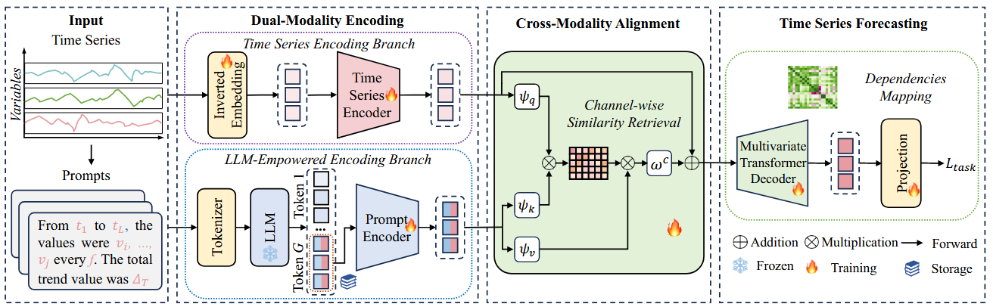
整体架构

Slide 5
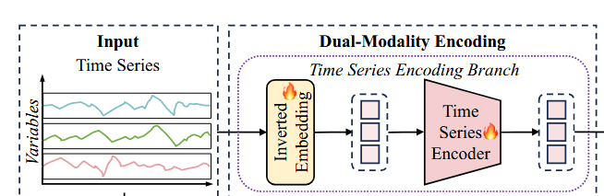

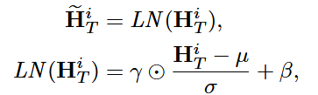


第一部分：双模态编码-时间序列编码分支
（1）倒置嵌入：给定时间序列数据$X^{T}∈R^{T×N}$，倒置嵌入旨在将$X^{T}$转换为可学习矩阵 $H^{T}∈R^{C×N}$，以捕获变量的时间依赖关系, $C是$时间序列嵌入隐藏维度。
（2）时序编码器：受现有 LLM 中的 Transformer 结构的启发，首先在编码器中应用层归一化，与原始 Transformer 相比，这种 Pre-LN Transformer 具有更稳定、收敛更快等优点。
层归一化
多头注意力
残差和FFN

Slide 6
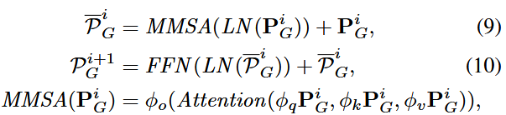
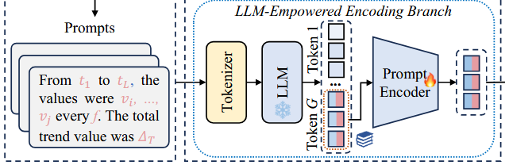
第一部分：双模态编码-LLM赋能的编码分支
（1）冻结LLM生成嵌入：首先将提示$P_{S}转为$一系列tokens $P_{G}∈R^{G×N}$，$G为$token数量，接着通过GPT2掩码多头注意力与FFN，输出嵌入$P_{G}^{i+1}∈R^{G×N×E}$，GPT2所有参数已冻结。
（2）离线存储最后一个token $L_{N}∈R^{N×E}$：LLM 中最后 token 受所有前序 token 影响，包含最完整时序摘要信息。
（3）提示编码器：与时序编码器一致，对$L_{N}$进行优化，输出${\overline{L}}_{N}∈R^{N×E}$。

Slide 7
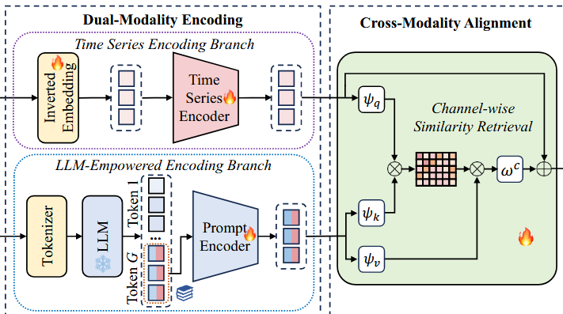


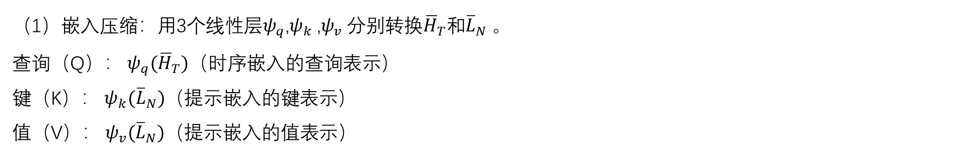

第二部分： 跨模态对齐
（1）嵌入压缩：用3个线性层${ψ_{q}\text{,}ψ}_{k} {\text{,}ψ}_{v}$分别转换${\overline{H}}_{T}$和${\overline{L}}_{N}$。
查询（Q）： $ψ_{q}({\overline{H}}_{T})$（时序嵌入的查询表示）
键（K）： $ψ_{k}({\overline{L}}_{N})$（提示嵌入的键表示）
值（V）： $ψ_{v}({\overline{L}}_{N})$（提示嵌入的值表示）
（2）通道相似度计算：
其中， $M_{T}∈R^{C×E}$为相似度矩阵
（3）嵌入融合与增强：
其中，$ω^{c}$为线性层，输出解纠缠且鲁棒的最终时序嵌入${\overline{H}}_{C}$

Slide 8
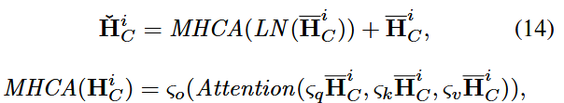

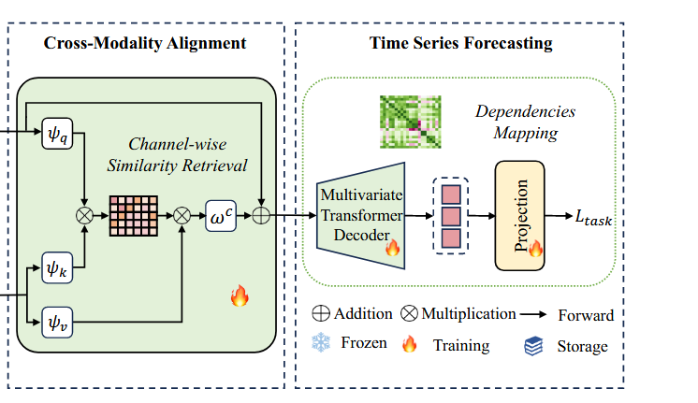

第三部分：时间序列预测模块
（1）多元Transformer解码器：与时间序列编码器结构一致，在多头注意力层前加入层归一化
（2）投影与反归一化：将解码器输出映射为预测序列
（3）损失函数：$L_{pre}$ 是MSE预测损失 ${λL}_{reg}$是L2正则化损失

Slide 9
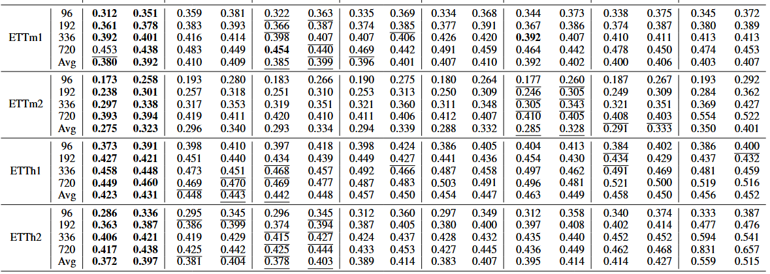
序列预测实验结果

Slide 10
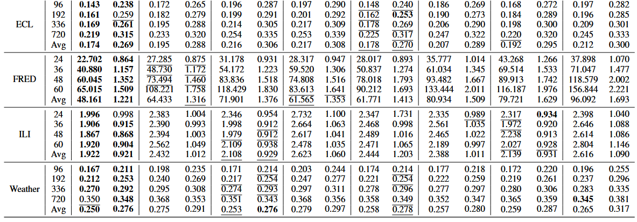
序列预测实验结果

Slide 11
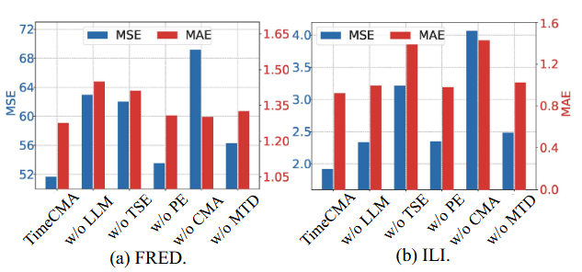
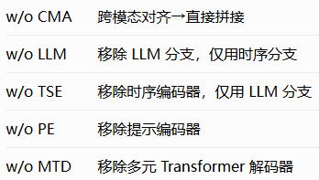
消融实验结果

